Slide 1

ChatBot para atendimento
Como ouvir seu cliente e realizar o controle antes do dano
01
O desafio atual
Centrais de suporte e NOCs lidam com alto volume de incidentes críticos. Uma mensagem de insatisfação pode surgir durante a consulta do ticket e exigir resposta rápida.
02
A limitação atual
Consultar status e aplicar regras fixas não revela, por si só, o contexto emocional do cliente nem orienta a ação de forma consistente e auditável.
03
A visão com Inteligência Artificial
Analisar a mensagem em tempo real, classificar sentimento e converter o resultado em ação: escalonar ao NOC N2, encerrar com confirmação ou registrar observação técnica.

Slide 2
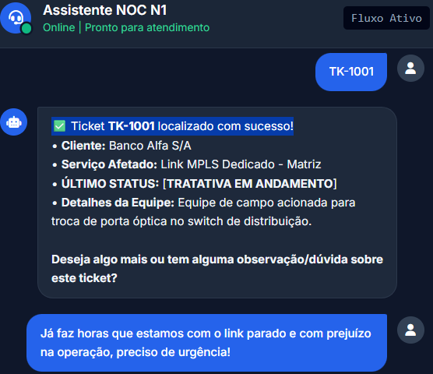
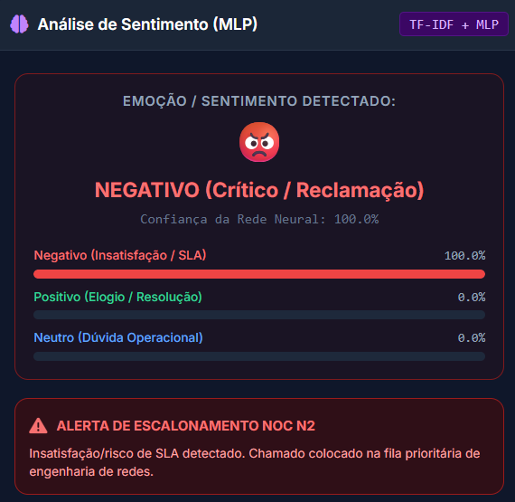
BASTIDORES DA SOLUÇÃO
Como a IA transforma texto em ação no NOC
Uma arquitetura simples: dados internos, interpretação da linguagem e resposta integrada ao fluxo de atendimento.
O MODELO, SEM COMPLEXIDADE
MLP para análise
de sentimento
1
2
3
4
TF-IDF converte unigramas e bigramas em até 500 atributos. Uma rede neural com 1 camada oculta de 32 neurônios classifica a mensagem como negativa, positiva ou neutra.
TICKET
MENSAGEM
TF-IDF + MLP
AÇÃO
Consulta ao status
Contexto do cliente
Sentimento
Decisão e auditoria
SAÍDA OPERACIONAL
Escalonar • Encerrar • Registrar
Notes:
[Sources]
Conteúdo e especificações do modelo baseados no README.md fornecido pelo autor.
Identidade visual baseada na apresentação fornecida pelo autor.
[/Sources]

Slide 3
CONCLUSÃO
Da reação ao risco para a atuação preventiva
A IA transforma sinais de insatisfação em oportunidade de resposta antes que o escalonamento se torne formal.
1
2
3
4
DETECÇÃO ANTECIPADA
AÇÃO PREVENTIVA
EXPERIÊNCIA PROTEGIDA
RETENÇÃO DA PLANTA
A mensagem negativa sinaliza risco de SLA e insatisfação ainda durante o atendimento.
O NOC pode priorizar a tratativa e ajustar a comunicação antes da reclamação formal.
Resposta mais rápida e contextualizada melhora a percepção de cuidado e controle.
Menos atrito recorrente contribui para preservar confiança, continuidade e reduzir risco de churn.
Valor estratégico
Antecipar o escalonamento formal permite combinar prioridade operacional e comunicação proativa, elevando a impressão do cliente e protegendo a permanência dos serviços na planta.
Notes:
[Sources]
Conclusões e benefícios apresentados como proposta estratégica do projeto, com base no objetivo indicado pelo autor.
[/Sources]

